Slide 1
UNITAT 2 LA GLOBALITZACIÓ
Salvador Vila Esteve
Geografia
2n d’ESO

Slide 2
UNITAT 8. LA GLOBALITZACIÓ.
La globalització: causes i característiques.
La globalització econòmica.
La globalització social i cultural.
La globalització tecnològica i de les comunicacions.
Aspectes positius i negatius de la globalització.
Globalització i desigualtats al món.
Causes de les desigualtats.

Slide 3
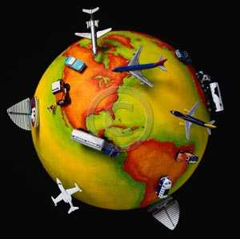
1. La globalització: causes i característiques.
La globalització és un fenomen caracteritzat per l’augment de la interdependència
econòmica, social, política i cultural entre tots els països del món, imposant-se
el model de capitalisme liberal occidental per tot el món
La millora dels transports: facilita el trasllat
de persones i mercaderies per tot el món
Causes (I)
Els avanços en les telecomunicacions (telefonia, Internet,...): ens
podem comunicar i informar des de qualsevol punt del món
ràpidament, difondre idees i models culturals i socials, coordinar-se
a distància, fer operacions comercials i financeres,...

Slide 4
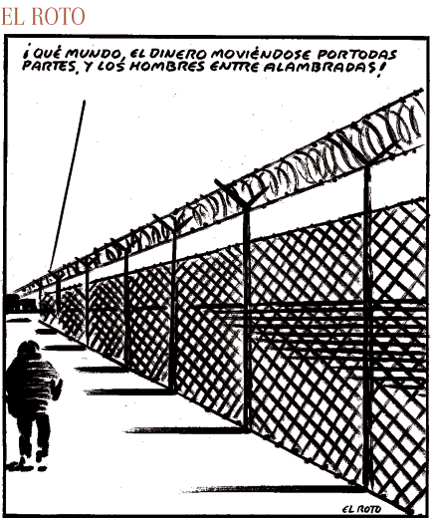
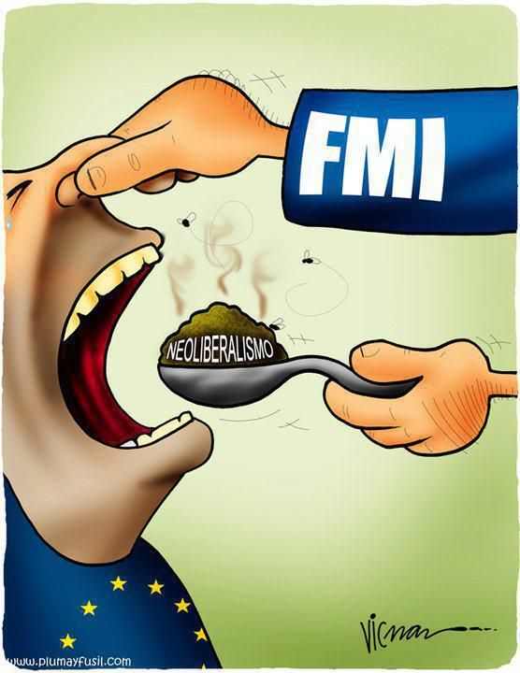
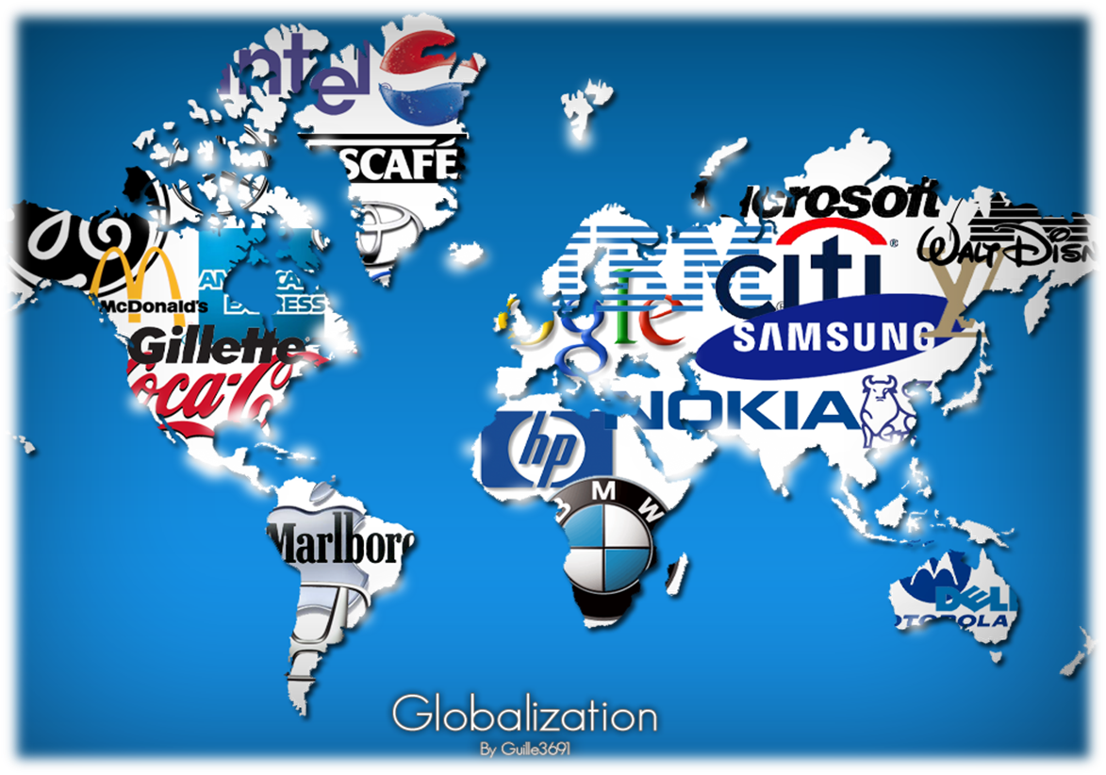
1. La globalització: causes i característiques.
La generalització del sistema capitalista per tot el món: ha
globalitzat l’economia i el mercat, fent de tot el món un
únic mercat per als diners, les mercaderies i les persones
Causes (II)
L’extensió d’una ideologia neoliberal que propugna que no hi hagi fronteres per als productes (comerç) ni els diners, però sí per a les persones
Les organitzacions internacionals (ONU, FMI, Banc Mundial,...)
i les multinacionals que han posat en marxa una estratègia global
per afavorir la globalització, especialment l’econòmica

Slide 5
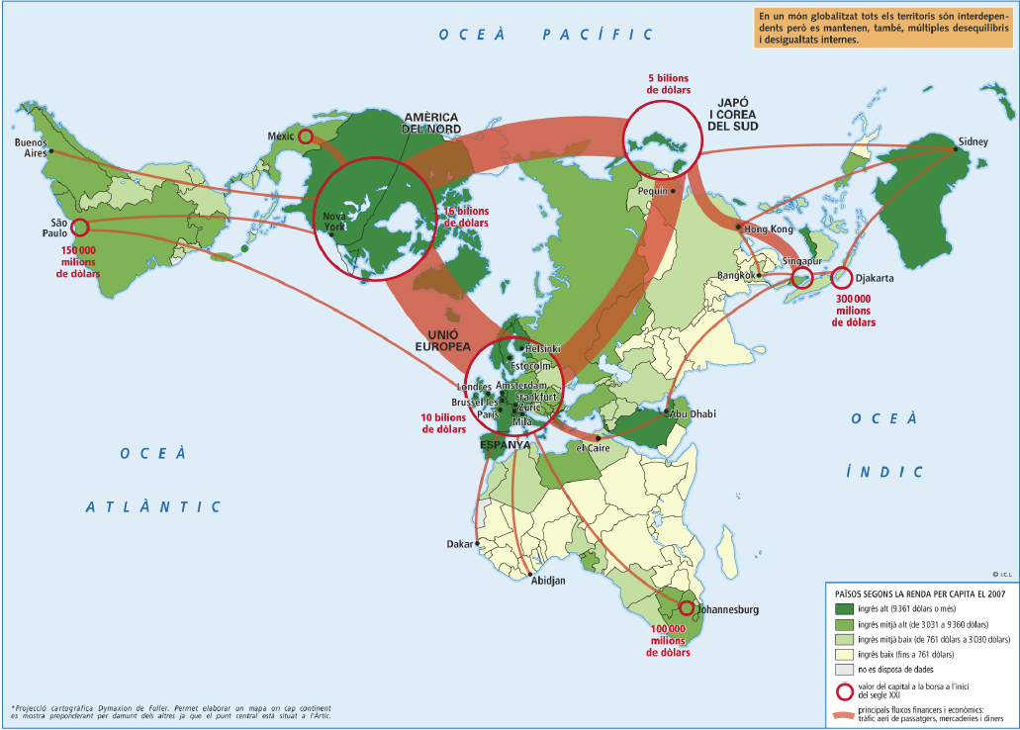
1. La globalització: causes i característiques.
Afecta a tot el món i a totes les estructures econòmiques, socials i polítiques
És immediata gràcies als nous mitjans de comunicació i tecnologies (Internet)
Caracte-
rístiques
És bàsicament econòmica: tot es compra i es ven, han augmentat moltíssim els fluxos de diners, mercaderies i població entre els països i l’economia d’uns països depèn dels altres
Ha transformat les bases de la societat: la manera de produir, de viure i,
fins i tot, les formes de govern, imposant el model capitalista liberal occidental per tot el món
Els telèfons mòbils i la informació a l’instant
En l’actualitat, la majoria de les persones tenim un telèfon mòbil, normalment amb càmera fotogràfica incorporada. Així, de vegades, les persones es troben en el lloc de la notícia en el moment en què s’esdevé, motiu pel qual anuncien i fotografien els esdeveniments abans de l’arribada dels periodistes.
Així mateix, el telèfon mòbil s’han convertit en un mitjà de convocatòria de masses gràcies als missatges que passen d’unes persones a altres i les xarxes socials.

Slide 6
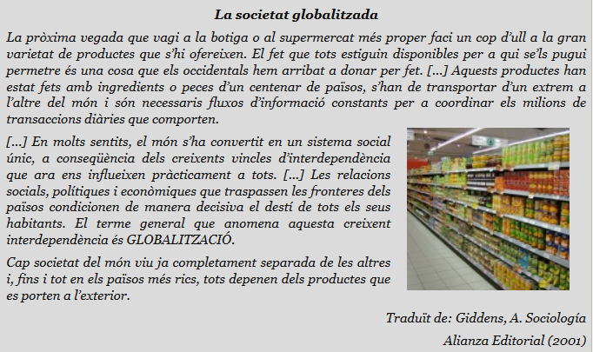
Exercicis punt 1. La globalització: causes i característiques.
1. A partir de la lectura del document, respon:
a) Quin tipus de document és? Qui l’ha escrit? Quan? De quin llibre s’ha tret? Quina editorial el va publicar?
b) Quin és el tema?
c) Com defineix el text a la globalització?
d) Quina conseqüència té la globalització per a la societat segons el text?
e) Quin exemple de la globalització posa? Què ho ha fet possible?
f) Explica què és la globalització, les seves causes i les seves característiques.

Slide 7
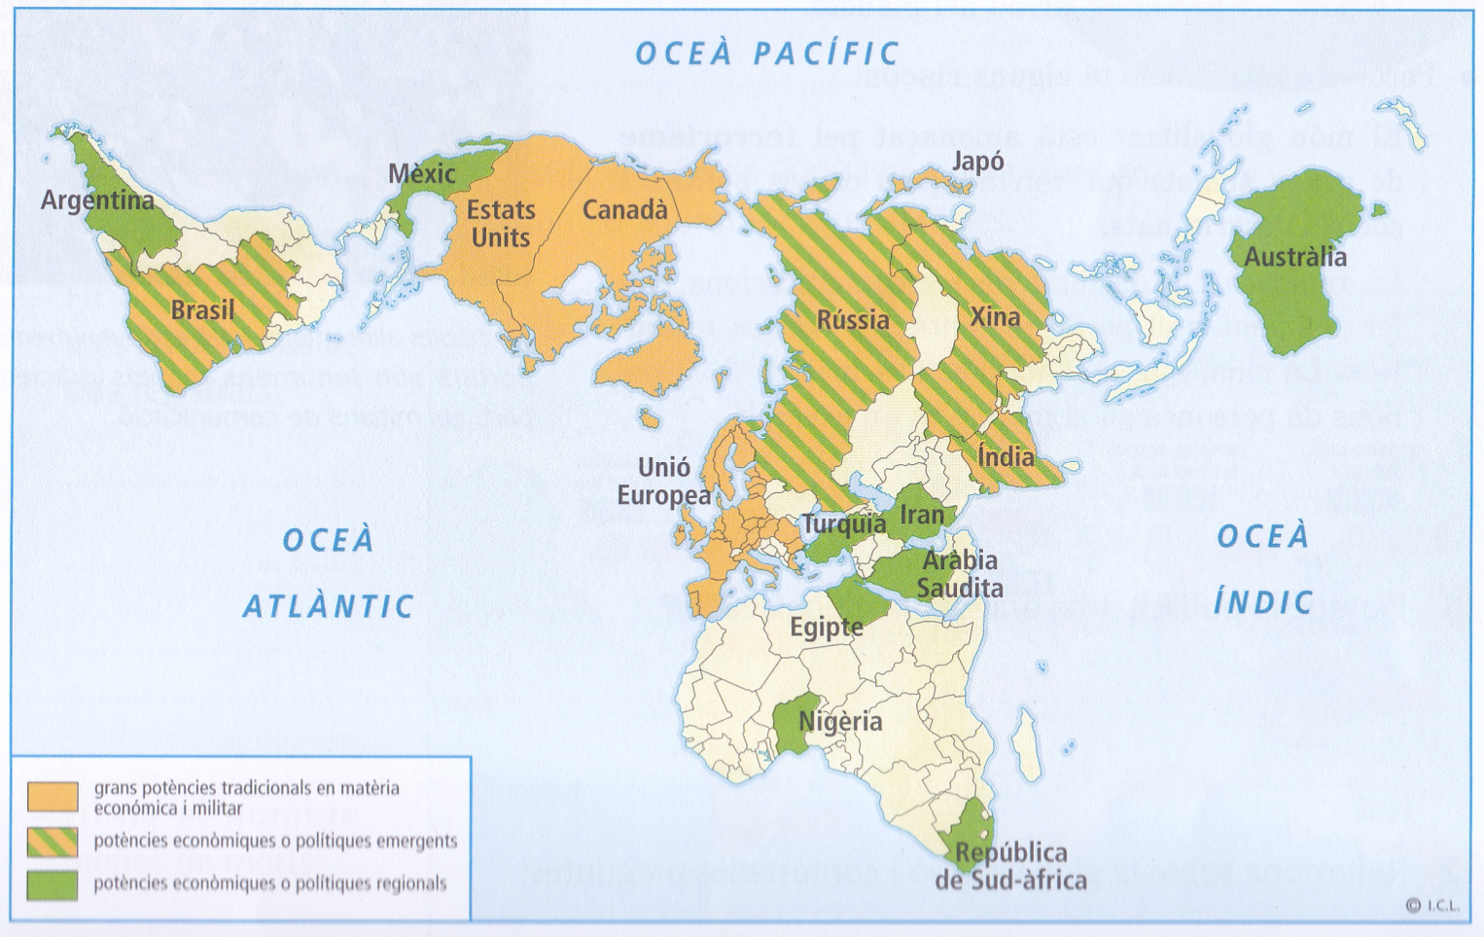
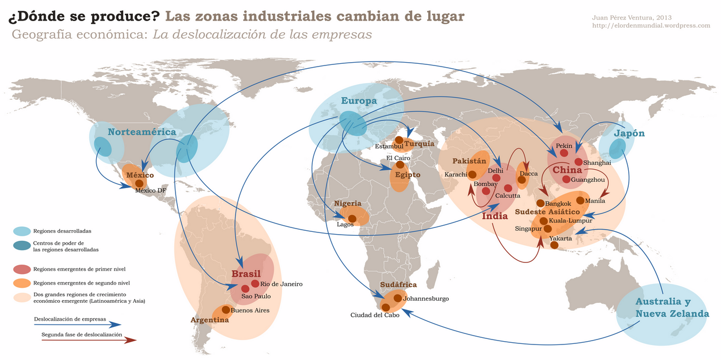
2. La globalització econòmica.
La globalització ha comportat la difusió de l’economia capitalista de mercat
i el lliure comerç per tot el món i ha possibilitat la deslocalització
de les activitats econòmiques, especialment la indústria
L’economia global s’organitza al voltant dels tres grans centres de poder mundial que imposen el seu poder econòmic i polític (Estats Units, Unió Europea i Japó), junt a centres secundaris (Xina especialment, però també l’Índia, Austràlia, Rússia, Mèxic, Brasil,...)

Slide 8
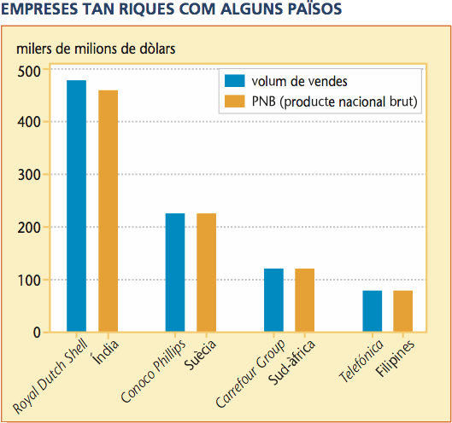
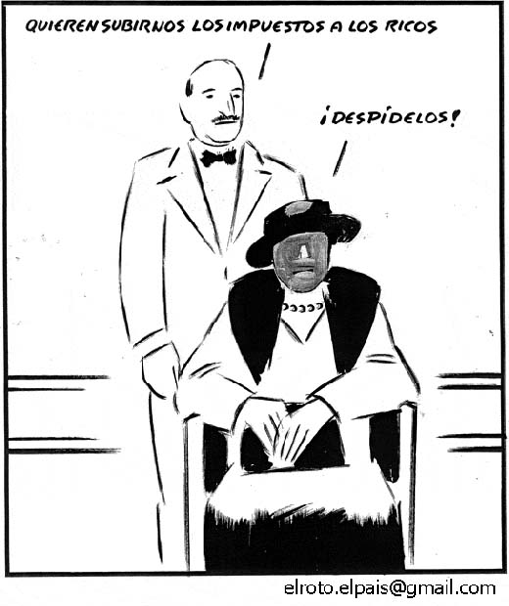
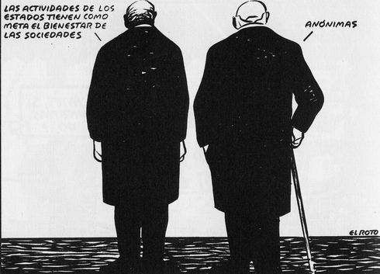
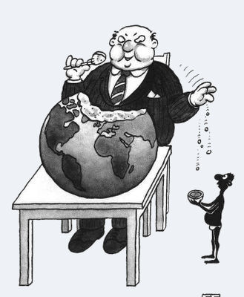
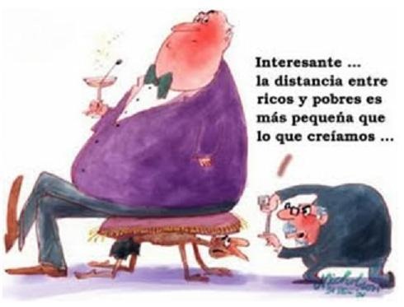
2. La globalització econòmica.
Les grans empreses multinacionals cada vegada tenen més poder econòmic
i influència política, imposant els seus interessos als governs
El capital i els diners tendeixen a concentrar-se en poques mans:
pocs rics i molt rics i molts pobres i cada vegada més pobres

Slide 9
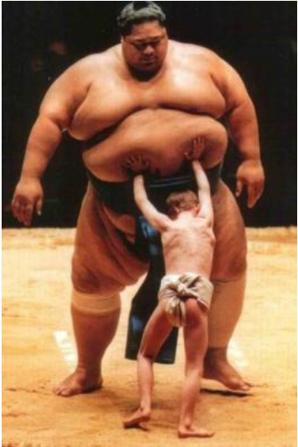
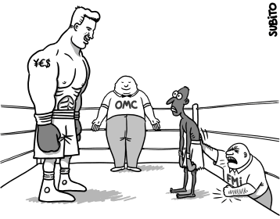
2. La globalització econòmica.
Es defensa el lliure comerç entre països i la lliure competència entre empreses: el comerç mundial augmenta, però s’imposen les empreses més grans i els països més rics

Slide 10
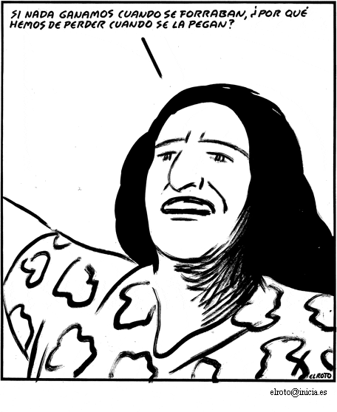
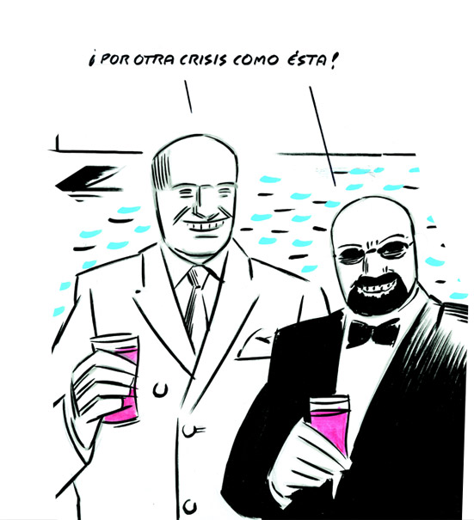
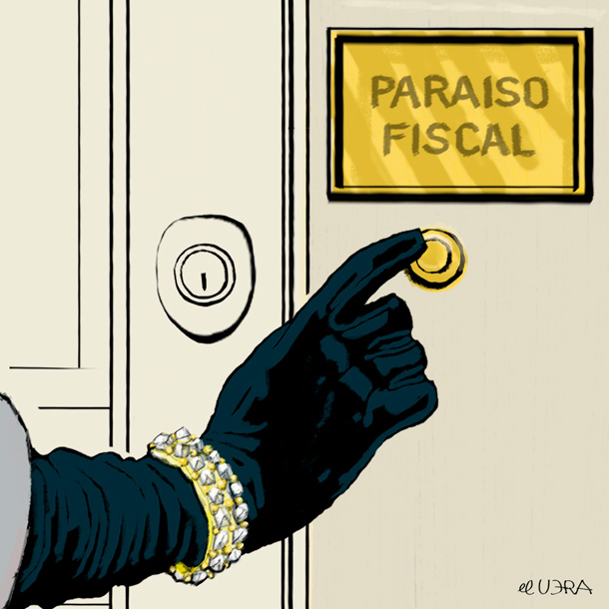
2. La globalització econòmica.
Els diners circulen cada vegada més lliurement per tot el món, però sovint per a evitar pagar impostos (paradisos fiscals) i per a fer inversions especulatives que busquen guanyar diners en poc de temps i poden provocar crisis econòmiques greus com l’actual i un empitjorament de les condicions de vida dels treballadors i la població en general

Slide 11
Exercicis punt 2. La globalització econòmica.
1. A partir dels dos documents de baix, respon:
a) Quins tipus de document són?
b) Quin és el tema conjunt als dos?
c) Quina idea extrauries de la gràfica? Com pot afectar això als governs dels països front a les grans empreses multinacionals?
d) Quines són les grans potències del món? Quines estan creixent molt?
e) Quines són les potències d’àmbit regional? Sobre quins llocs tenen influència? Qui influirà sobre elles?
f) Quines zones del món tenen un menor poder econòmic i polític? Com els afectarà la lliure competència comercial?
g) Explica tot el que sàpigues sobre la globalització econòmica.

Slide 12
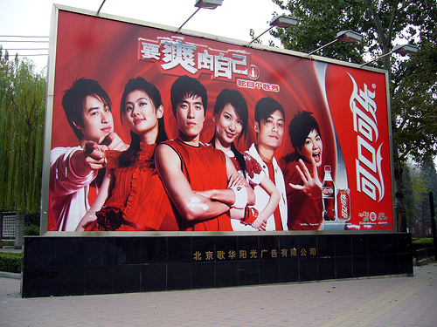
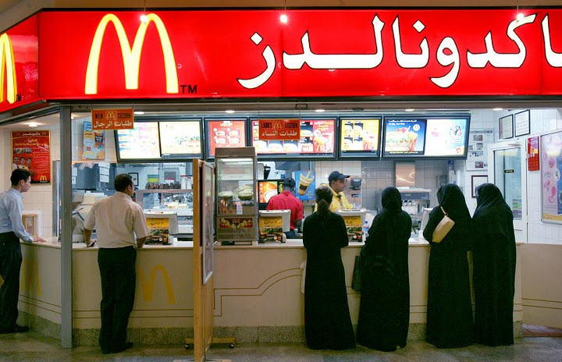
3. La globalització social i cultural.
Per a poder fer un mercat global per a tots els productes, s’han uniformitzat els gustos
de tot el món, imposant les formes de vida, societat i cultura occidentals, concretament
les del món anglosaxó (Estats Units, Regne Unit), en tot el món
Per a uniformitzar les societats i cultures del món i imposar el model
occidental s’han utilitzat la publicitat i els mitjans de comunicació

Slide 13
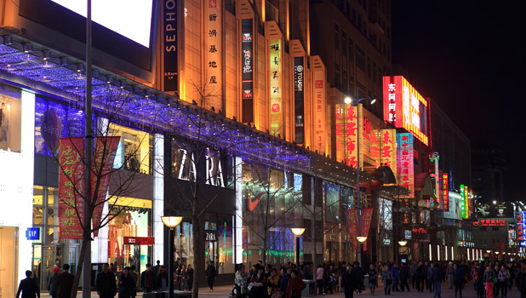
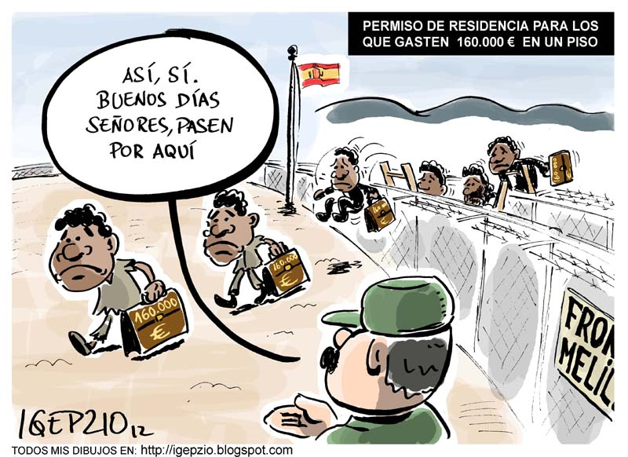
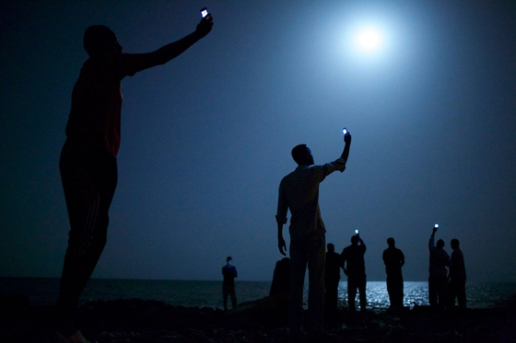
3. La globalització social i cultural.
El comerç global ha crescut molt, venent-se els mateixos
productes per tot el món: aliments, roba, cotxes,
electrodomèstics, pel·lícules, llibres, tipus de turisme,...
Món laboral: en general la dona s’ha incorporat al món laboral en tot
el món i anem cap a una major internacionalització del mercat laboral
(sovint difícil per les dificultats posades als pobres per a emigrar)
També la ciència i la cultura s’han globalitzat: podem trobar en tot el món
els nous descobriments científics i les noves tecnologies, veure les mateixes
pel·lícules i esdeveniments esportius, escoltar la mateixa música,
contemplar les mateixes modes,... sempre imposant-se el model anglosaxó

Slide 14
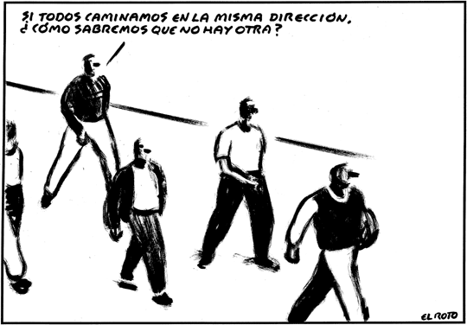
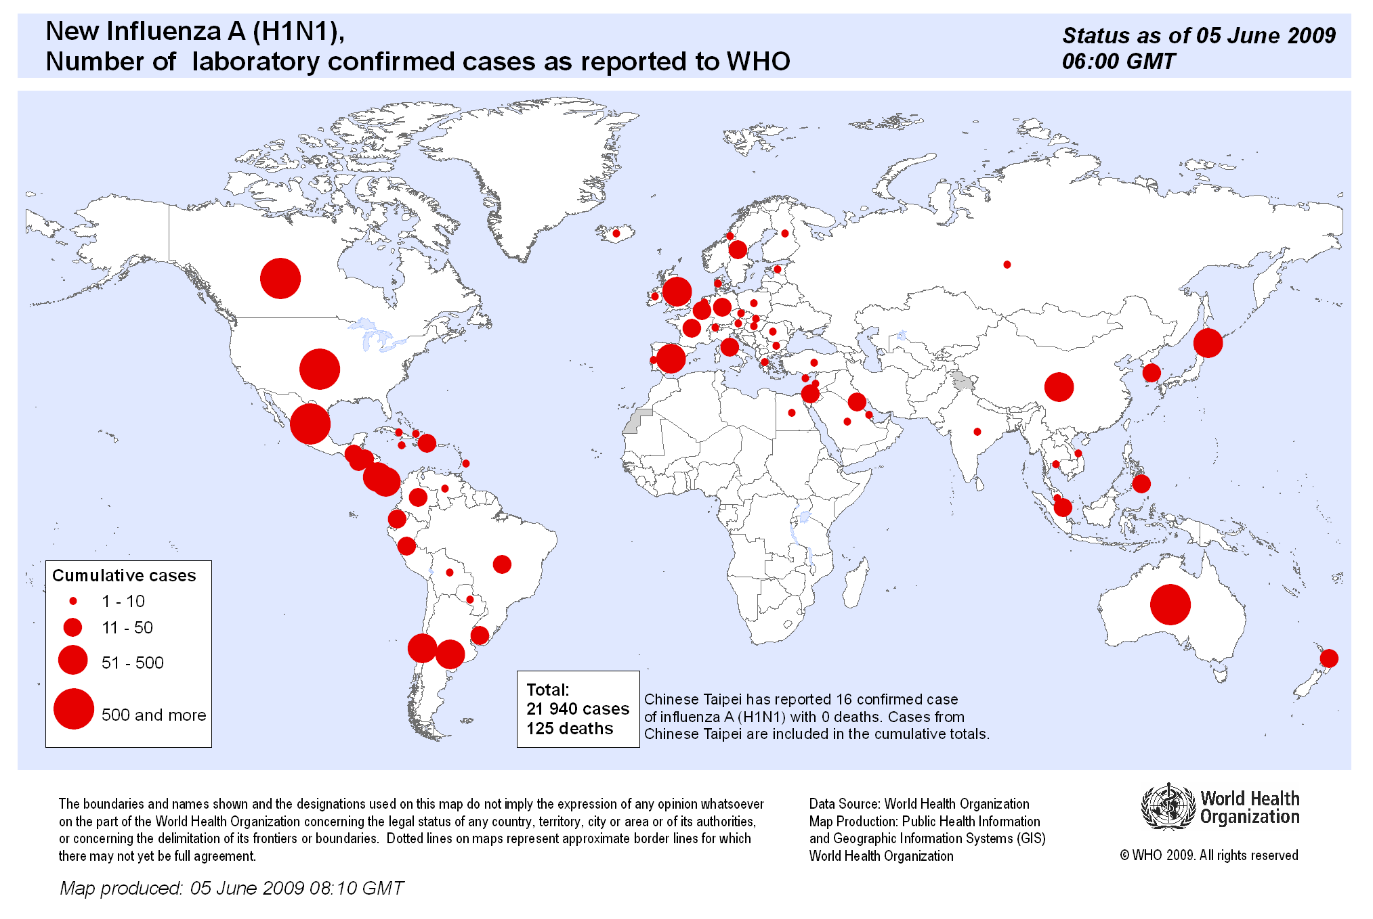
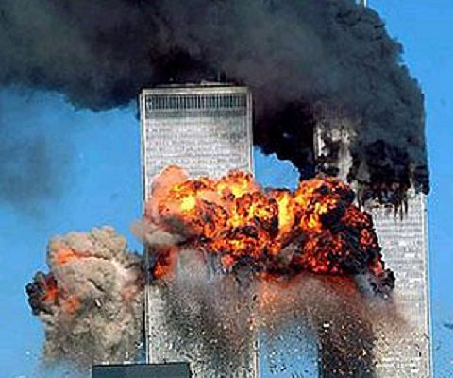
3. La globalització social i cultural.
Desapareixen les cultures més febles o minoritàries que
no poden competir amb la cultura anglosaxona dominant
Riscos socials i culturals
S’instaura un pensament únic que interessa al poder
S’escampen més ràpidament les malalties contagioses
El terrorisme també ha passat a ser un perill
global (Al-Qaeda com a exemple)

Slide 15
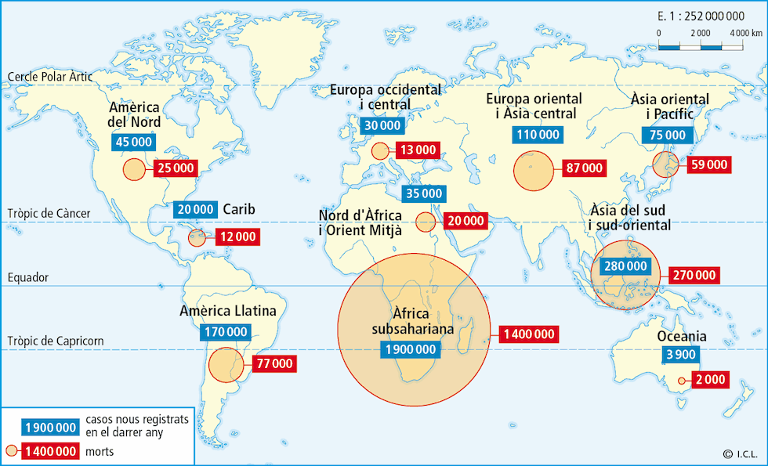
Exercicis punt 3. La globalització social i cultural.
1. Explica, redactant, les característiques de la globalització social i cultural.
2. A partir del document de baix, respon:
a) Tipus.
b) Tema.
c) En quines zones del món hi ha SIDA? Per què?
d) En quines regions té més incidència la malaltia? Quanta? I menys? A què es deuen aquestes diferències?
e) Què és la SIDA? És una malaltia mortal? Per què?
f) Quins riscos socials i culturals té la globalització?

Slide 16
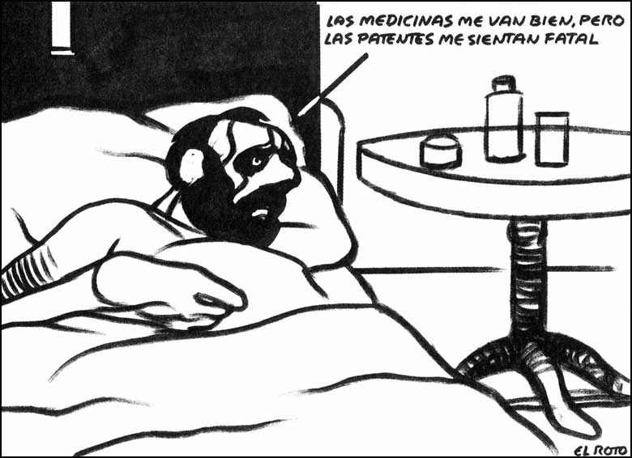
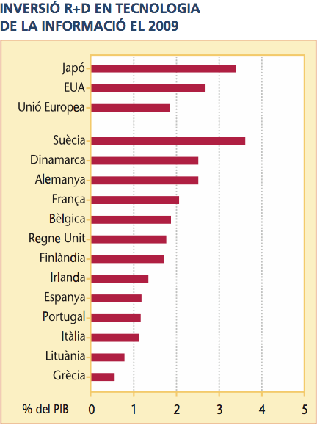
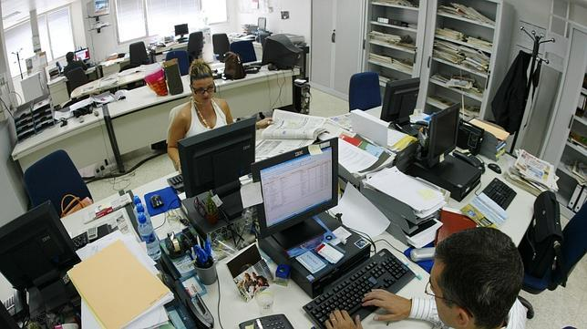
4. La globalització tecnològica i de les comunicacions.
El desenvolupament de la investigació científica i tecnològica
ha fet possible el creixement econòmic i la globalització
Els governs dels països rics i, especialment, les grans empreses dediquen molts diners
a la investigació per a poder patentar els seus descobriments i fer negoci amb ells
Així, les diferències entre rics i pobres cada vegada són majors, ja que sols els rics
tenen diners per a invertir en investigació i, com a resultat, augmenten les diferències
La informàtica i l’electrònica han passat a ser claus en la societat actual,
possibilitant que les feines es puguin fer més ràpidament i, especialment,
les millores en la comunicació (Internet)

Slide 17
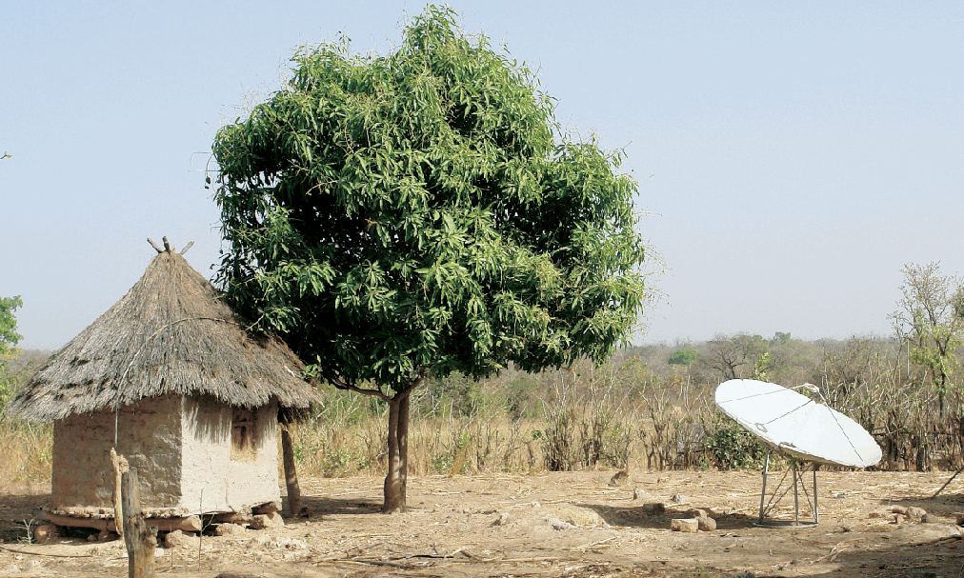
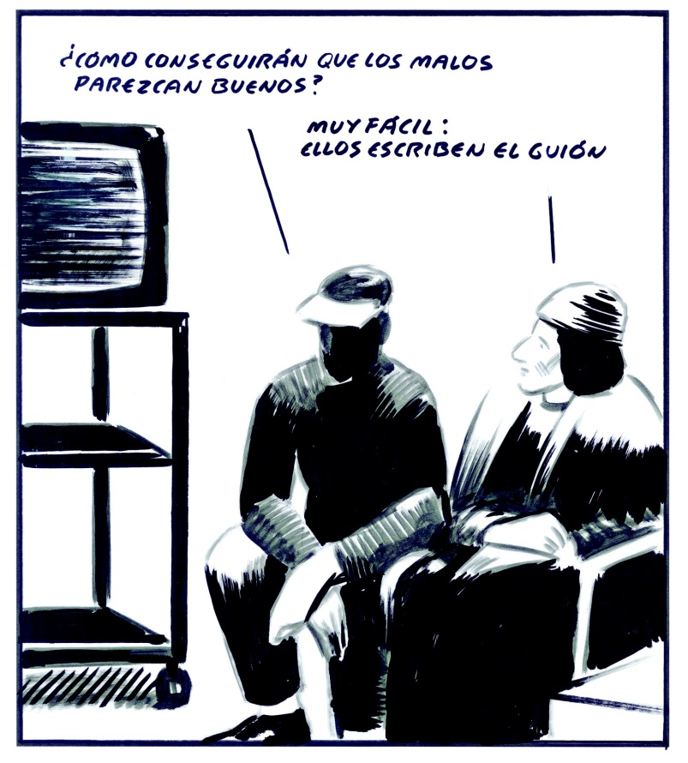
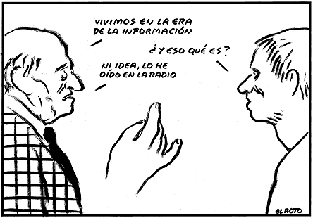
4. La globalització tecnològica i de les comunicacions.
Els mitjans de comunicació són indispensables per a la globalització i la informació és un instrument de poder
Els mitjans de
comunicació (I)
Els mitjans de comunicació actuals són instantanis, tenen un
abast mundial, generen riquesa i influeixen en l’opinió pública
El control de la informació és clau per als poders econòmics
(grans multinacionals) i polítics (governs): el que no surt
als mitjans de comunicació, “no existeix”

Slide 18
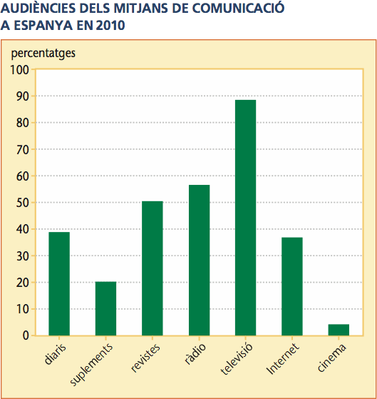
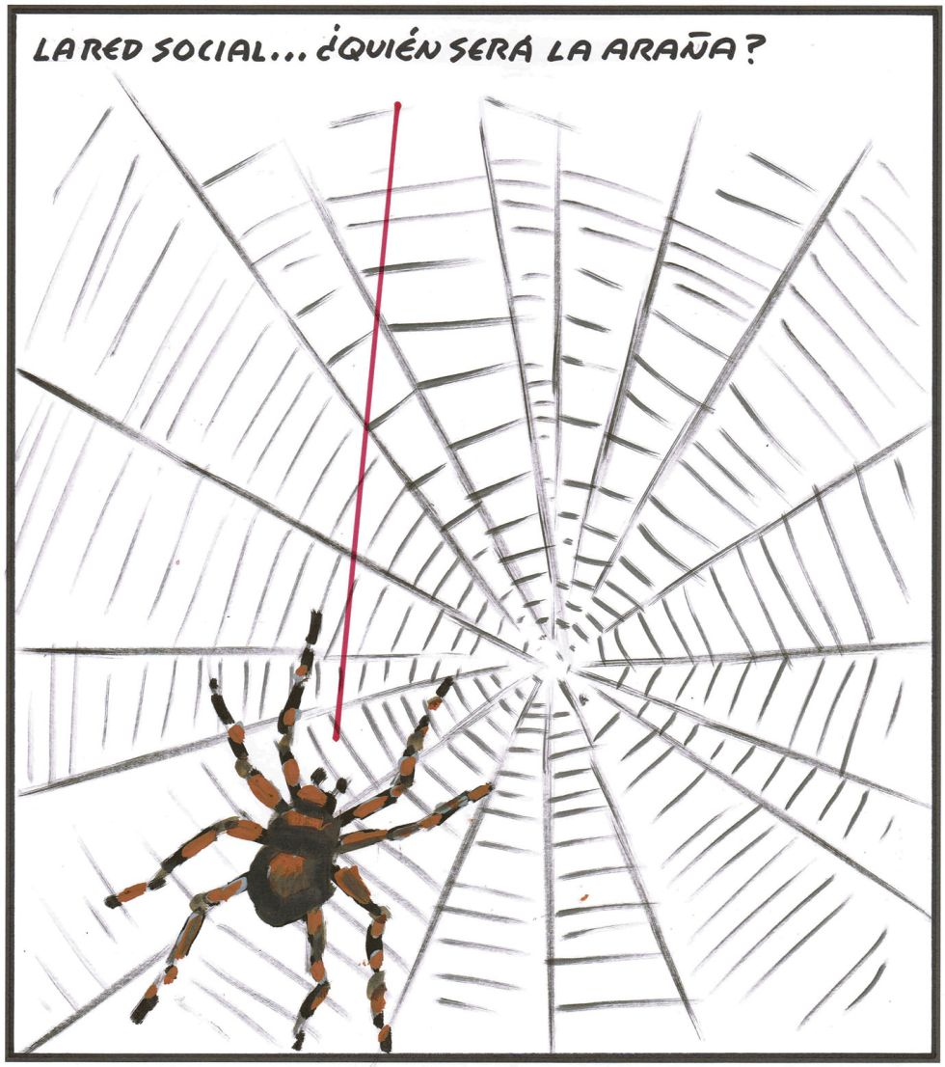
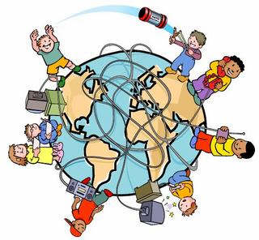
4. La globalització tecnològica i de les comunicacions.
Els principals mitjans de comunicació són la televisió,
la ràdio, la premsa i Internet
Els mitjans de
comunicació (I)
Internet ha ajudat a “democratitzar” la informació perquè tots
poden participar-hi ( però també es pot controlar i censurar)
i és clau en la globalització actual: amb les xarxes socials
anem cap a un “veïnatge universal”

Slide 19
Exercicis punt 4. Globalització tecnològica i de les comunicacions.
1. A partir del document de baix, respon:
a) Tipus.
b) Tema.
c) Quins deu països inverteixen més en investigació tecnològica? Com són eixos països?
d) Quina posició ocupa Espanya? Quina diferència en percentatge del PIB hi ha respecte al primer?
e) Quines conseqüències té invertir més o menys en investigació?
f) Explica el que sàpigues sobre la globalització tecnològica.

Slide 20
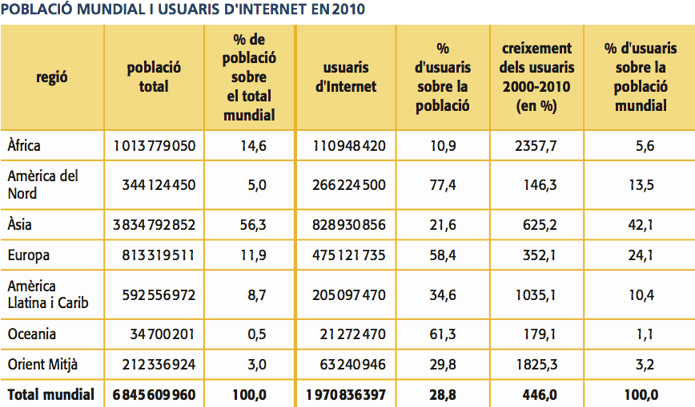
Exercicis punt 4. Globalització tecnològica i de les comunicacions.
2. A partir dels documents de baix, respon:
a) Tipus de cadascun.
b) Tema conjunt.
c) Quin era el mitjà de comunicació més utilitzat a Espanya en 2010? Amb quin percentatge de la població?
d) Quins altres quatre mitjans el seguien? Amb quins percentatges?
e) Quanta gent utilitza Internet al món? Quins percentatge suposa?
f) En quines regions l’utilitza un major percentatge de gent? I un menor? Per què?
g) Explica el que sàpigues sobre el paper dels mitjans de comunicació en un món globalitzat?

Slide 21
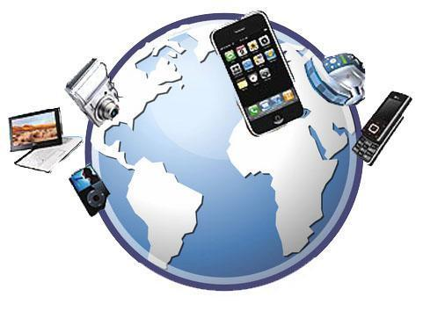
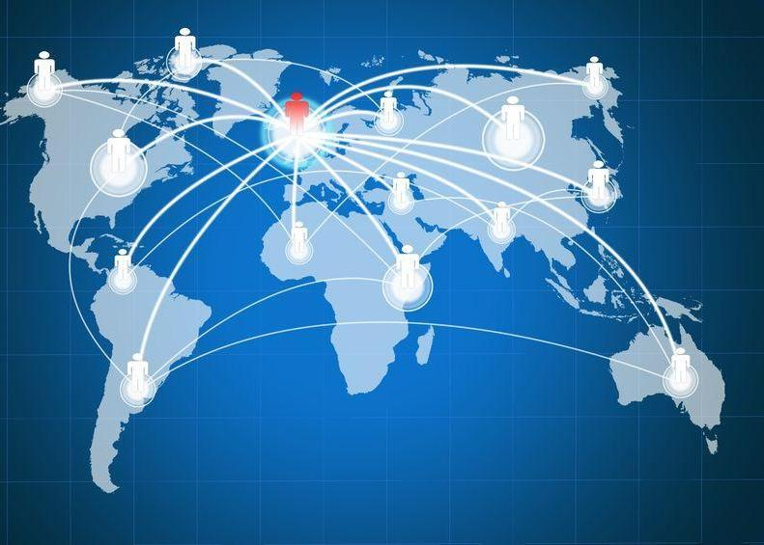
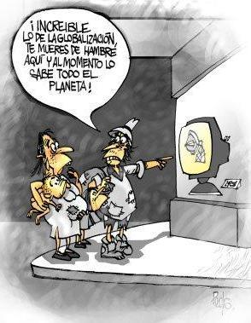
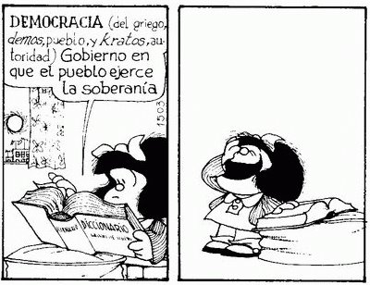
5. Aspectes positius.
Els avanços científics s’han difós per tot el món, encara
que de manera desigual i sols per a qui els pugi pagar
Es possible la comunicació immediata entre llocs molt distants,
l’intercanvi d’idees i opinions i l’accés al coneixement
El sistema de democràcia indirecta (parlamentària o representativa) està
estenent-se per gran part del món, encara que queden bastants dictadures
i aquests sistemes democràtics presenten deficiències importants
La idea d’uns drets humans universals per a tots està molt difosa, encara que sovint no es respecta

Slide 22
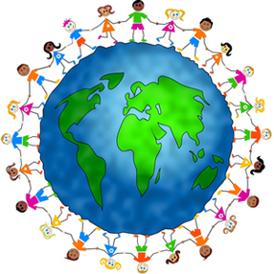
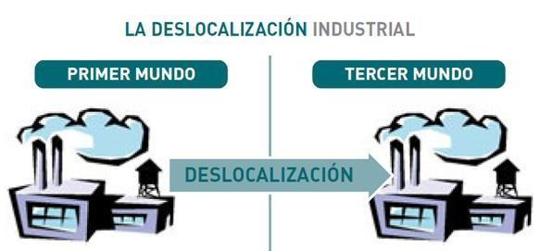
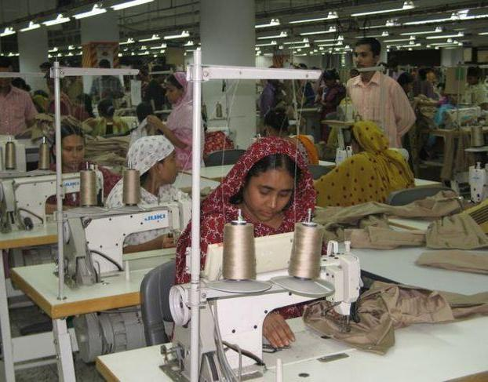
5. Aspectes positius.
El lliure moviment d’indústries i empreses pot beneficiar, en part,
als països on s’instal·len, però amb un fort grau d’explotació dels
seus treballadors, ja que sols busquen augmentar els seus beneficis
La gent de tot el món pot accedir a més productes i serveis i a preus més barats, sempre que tingui diners per a pagar-los
Augmenta la cooperació entre els governs, cosa que deuria de
servir per a fer front als problemes globals de la humanitat

Slide 23
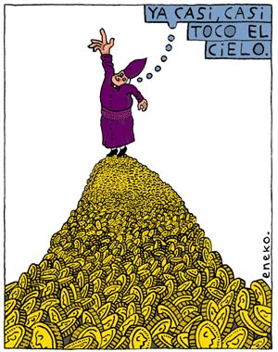
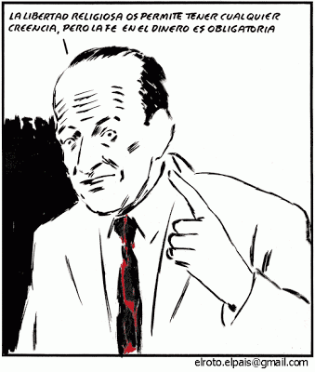
5. Aspectes negatius.
Els desequilibris econòmics i socials són cada vegada majors: els rics cada vegada són més rics i els pobres més pobres (veure punts 6 i 7)
L’individualisme, el consumisme i els diners com a valor universal s’estenen per tot arreu
S’imposa el model cultural anglosaxó a totes les demés cultures

Slide 24
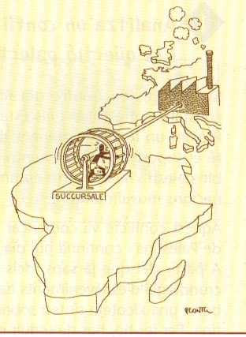
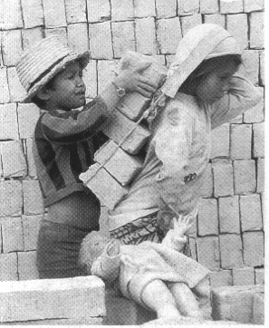
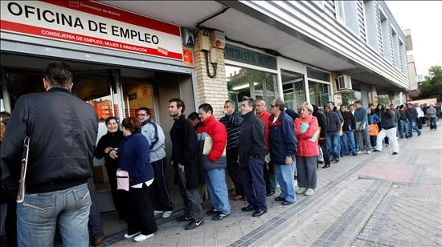
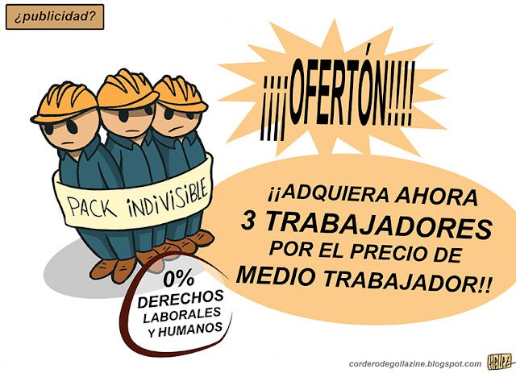
5. Aspectes negatius.
No s’han globalitzat els drets laborals: als països pobres els salaris són molt baixos,
es treballen moltes hores sense cap seguretat, no hi ha vacances ni dies lliures,
l’explotació de les dones i els joves encara és major; als països rics això genera
un augment de l’atur i un empitjorament de les condicions de treball i els salaris,
ja que moltes empreses se’n van als països pobres a aprofitar-se de la situació

Slide 25
5. Aspectes negatius.
No hi ha lliure moviment de persones (sí per als rics, però no per als pobres)
No s’ha globalitzat la política fiscal: els rics s’emporten els diners als paradisos fiscals
per a no pagar impostos i, com baixen els ingressos dels estats, aquests tenen menys
diners per oferir bons serveis públics als ciutadans

Slide 26
5. Aspectes negatius.
Els governs democràtics dels països cada vegada tenen menys autonomia per a
decidir davant la influència de les grans multinacionals, que els imposen
les polítiques que més els interessen mitjançant xantatges, corrupcions,...
La gran explotació dels recursos naturals i els problemes
mediambientals són cada vegada majors

Slide 27
Exercicis punt 5. Aspectes positius i negatius de la globalització.
1. A partir de les imatges, respon:
a) Tipus.
b) Tema conjunt a les tres.
c) Explica el significat de cadascuna de les imatges.
d) Explica el que sàpigues sobre les conseqüències positives i negatives de la globalització.

Slide 28
6. Globalització i desigualtats al món.
Al món distingim entre els països desenvolupats i amb major poder (Amèrica
del Nord, Europa, Japó, Rússia i Austràlia), països en vies de desenvolupament
(la major part d’Àsia i Amèrica Llatina i part d’Àfrica del Nord i del Sud) i
països subdesenvolupats (la major part d’Àfrica i alguns d’Amèrica Llatina i Àsia)

Slide 29
6. Globalització i desigualtats al món.
Per a mesurar les desigualtats al món utilitzem indicadors com la riquesa (PIB) per
habitant, l’esperança de vida, l’alfabetització, el consum de calories, els metges cada
mil habitants, l’Índex de Desenvolupament Humà (que integra molts dels anteriors)
o la Línia de Pobresa Humana (quanta gent viu per baix del mínim indispensable)

Slide 30
6. Globalització i desigualtats al món.
La riquesa: mentre als països rics el PIB per càpita supera els 30.000
dòlars per habitant i anys, als més pobres no arriba als 5.000
PIB PER CÀPITA en $ per habitant (2013)

Slide 31
6. Globalització i desigualtats al món.
L’esperança de vida: als països rics supera els 80 anys i als pobres no arriba als 60; a més als pobres és especialment greu la mortalitat infantil i hi ha fortes diferències segons la riquesa

Slide 32
6. Globalització i desigualtats al món.
L’educació: s’ha reduït l’analfabetisme a tot el món, però mentre als països rics tot el món va a les escoles, als pobres hi ha més de 70 milions de nois sense escolaritzar, especialment noies, i l’educació és un factor clau en el desenvolupament personal i col·lectiu

Slide 33
6. Globalització i desigualtats al món.
L’alimentació: mentre més de 900 milions de persones passen fam als països
pobres i la desnutrició i subalimentació són una plaga (les causes cal buscar-les
en els humans i el mal repartiment de la riquesa i no tant en la natura);
als països rics els problemes són la sobrealimentació i l’obesitat
(encara que cada vegada hi ha més gent que també passa fam als països rics)

Slide 34
Exercicis punt 6. Globalització i desigualtats al món.
1. A partir dels documents (veure diapositiva següent), respon:
a) Tipus de cadascun.
b) Tema conjunt als dos.
c) Quins països tenen un desenvolupament humà major? I menor? On es situen cadascun d’ells?
d) Explica les diferències segons l’esperança de vida en nàixer i les possibles causes.
e) Explica les diferències en educació i les possibles causes.
f) Explica les diferències en riquesa mitjana i les seves causes.
g) En quines regions es situen els països amb una alimentació insuficient? Per què? Quins problemes pot causar?
h) En quines regions es situen els països amb una alimentació excessiva? Per què? Quins problemes pot causar?
i) Explica el que sàpigues sobre les desigualtats en el món actual.

Slide 35
Exercicis punt 6. Globalització i desigualtats al món.

Slide 36
7. Causes de les desigualtats: els desequilibris demogràfics.
Els desequilibris demogràfics: l’elevada natalitat dels països pobres fa que la població augmenti i que hi haja molta població jove que no pot satisfer les seves necessitats d’alimentació, educació, sanitat o treball, ja que la riquesa creix molt més lentament
que la població i, sobretot, se’n va fora del país i està molt mal repartida

Slide 37
7. Causes de les desigualtats: la descolonització.
Els països pobres eren colònies ocupades i explotades pels països rics que, després del 1945, els van donar la independència política, però continuen controlant-les políticament i explotant-les econòmicament: les empreses
dels països rics s’emporten la major part de la seva riquesa
La desco-
lonització
Aquesta descolonització ha provocat fronteres artificials entre els nous
països, guerres propiciades pels països rics que els vénen les armes i
tenen interessos econòmics darrere d’elles, inestabilitat política i
absència d’estructures educatives i sanitàries per la pobresa que
han deixat i la corrupció política

Slide 38
7. Causes de les desigualtats: el capitalisme global.
En l’actual món de liberalisme i lliure competència, els països pobres no poden competir amb els rics i això ho aprofiten els rics per a emportar-se les seves riqueses i explotar la seva mà d’obra a preus molt baixos

Slide 39
7. Causes de les desigualtats: el capitalisme global.
Dependència comercial o intercanvi desigual: els països pobres vénen aliments i matèries primeres a preus barats i fixats per les empreses dels països rics i compren productes industrials i tecnologia a preus molt alts
Triple dependència dels països pobres
Dependència tecnològica: com que no tenen diners
per a invertir ni la formació adequada, han de comprar
tecnologia cara als països rics i pagar per les patents
Dependència financera: depenen dels diners que arriben de fora en
forma de crèdits o deute extern (sovint per a armes o corrupció política),
i que han de tornar amb uns interessos elevats (dediquen gran part
dels diners a pagar deute als països rics), i d’inversions d’empreses estrangeres que s’emporten els beneficis

Slide 40
7. Causes de les desigualtats: el capitalisme global.
Així, mitjançant els tres mecanismes anteriors, els diners van dels països pobres als rics
(i de la gent pobra a la rica): els rics són cada vegada més rics i els pobres més pobres

Slide 41
7. Causes de les desigualtats: possibles solucions.
Les solucions a aquest problema passen per un millor repartiment de la riquesa,
condonar (perdonar) el deute als països pobres, instaurar un comerç just,
augmentar les ajudes dels països rics i controlar que aquestes ajudes
no acaben en mans corruptes ni es destinen a armament

Slide 42
Exercicis punt 7. Causes de les desigualtats.
1. A partir dels documents, respon:
a) Tipus de cadascun.
b) Tema conjunt als dos.
c) En quines regions és menor la natalitat? Com són aquestes regions econòmicament i socialment?
d) En quines regions és major la natalitat? Com són aquestes regions econòmicament i socialment?
e) Quins països de la taula diries que són desenvolupats? I subdesenvolupats? Per què?
f) Explica quines conseqüències pot tenir la natalitat d’un país en el seu desenvolupament.

Slide 43
Exercicis punt 7. Causes de les desigualtats.
2.- La següent gràfica representa la distribució mundial de la riquesa i és coneguda com “la copa de xampany”. Respon:
a) Quin tipus de gràfica és?
b) Quin percentatge de la riquesa mundial tenen el 20% de rics? I l’altre 80% de la població?
c) Què opines sobre aquest repartiment de la riquesa?
d) Explica les causes d’aquesta desigualtat.
e) Què podem fer per a millorar el repartiment de la riquesa al món?

Slide 44
Exercicis punt 7. Causes de les desigualtats.
3.- Explica el significat de cadascuna de les següents imatges:

Slide 45
Activitat de síntesi.
1.- Vocabulari: globalització, multinacional, paradís fiscal, Índex de Desenvolupament Humà (IDH), Producte Interior Brut (PIB), esperança de vida, descolonització, intercanvi desigual, deute extern, comerç just.

